Slide 1
МДОАУ «Детский сад №48» г.Орска ЛЭПБУК «ПРАВИЛА ДОРОЖНОГО ДВИЖЕНИЯ»
Воспитатель
Дронова Н.Г.

Slide 2
«Для ребят дошкольного возраста игры имеют исключительное значение: игра для них - учеба, игра для них - труд, игра для них - серьезная форма воспитания. Игра для дошкольников - способ познания окружающего»,- говорила Н.К. Крупская.

Slide 3
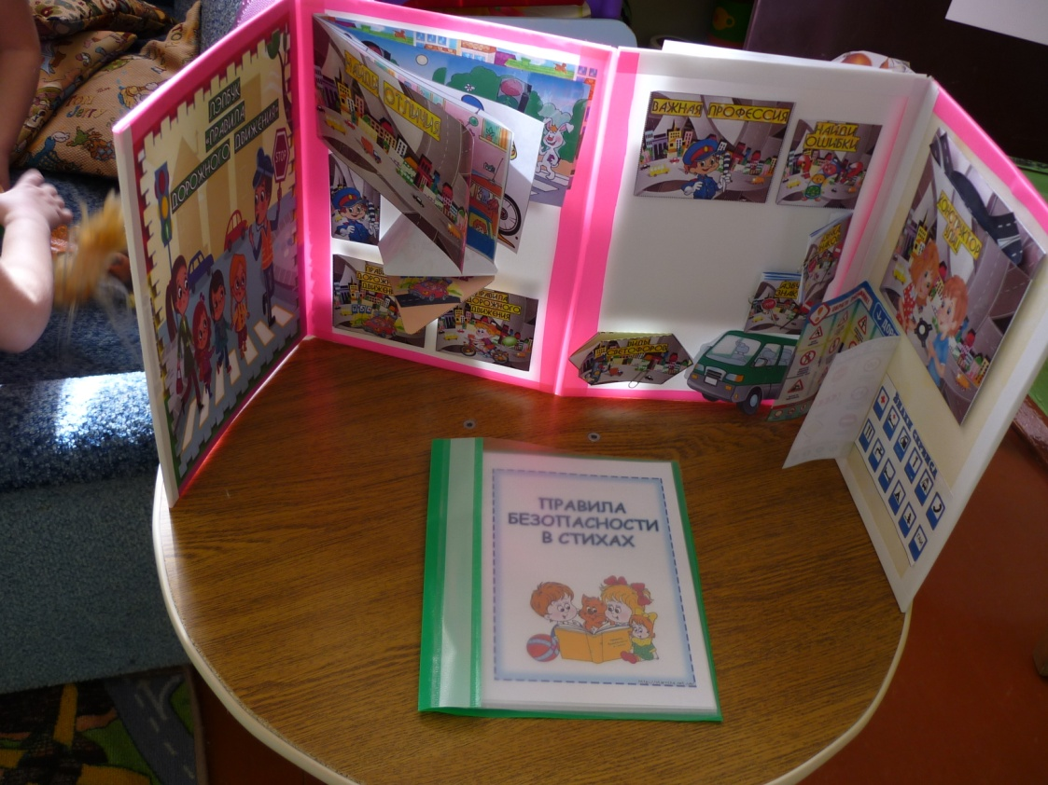
Игра- один из важнейших видов деятельности ребенка, его самовыражения, способ его совершенствования.

Slide 4
Актуальность
Актуальность данного пособия обусловлена тревожной статистикой, свидетельствующей о росте дорожно-транспортного травматизма, в том числе в нашем городе. Важно не только оберегать ребенка от опасности, но и готовить его к встрече с возможными трудностями (особенно важно для будущих первоклассников, формировать представления о наиболее опасных ситуациях, о необходимости соблюдения мер предосторожности, а также прививать навыки безопасного поведения, в том числе и на улице.

Slide 5
Цель и задачи:
Цель ЛЭПБУКА «Правила дорожного движения»: формирование системы представлений, умений и навыков у детей дошкольного возраста по правилам дорожного движения.
Задачи: - Расширять представления детей о правилах дорожного движения, строением улицы и дорожными знаками, предназначенными для водителей и пешеходов.
- Развивать умение предвидеть опасное событие, уметь по возможности избегать его, а при необходимости действовать.
- Развивать осторожность, внимательность, самостоятельность, ответственность и осмотрительность на дороге.
- Стимулировать познавательную активность, способствовать развитию коммуникативных навыков.
- Развивать связную речь, активный словарь.
- Воспитывать чувство ответственности, личной безопасности и самосохранения.

Slide 6
Основные виды деятельности:
обучение детей на основе современных педагогических технологий теоретическим знаниям;
самостоятельная творческая работа детей;
практическая отработка навыков безопасного поведения на улице.

Slide 7
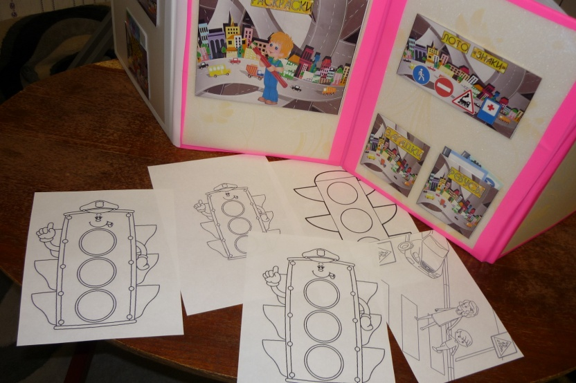
ЛЭПБУК «Правила дорожного движения» состоит из 10 разделов:
1. Раскраска. Включает в себя сменяемые листы с рисунками для раскрашивания по теме.
ЦЕЛЬ: Закрепить правила дорожного движения для пешеходов и водителей.

Slide 8
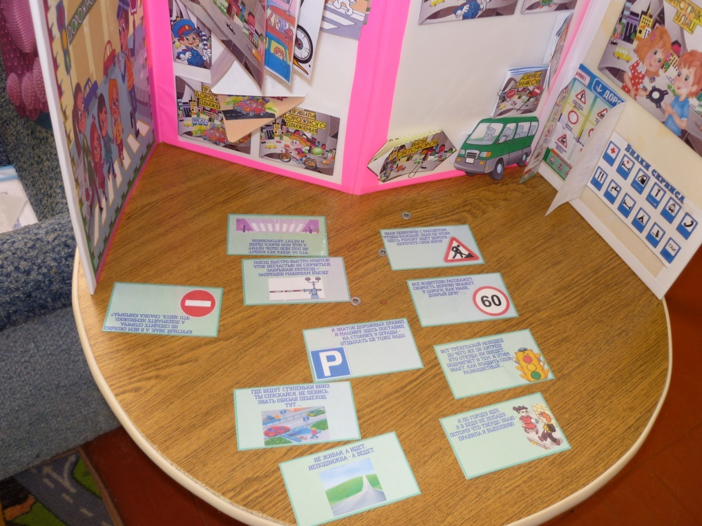
2. Загадки. Представляет собой конвертик с карточками, на которых напечатаны загадки. Карточки меняются.
ЦЕЛЬ: Развивать умственные способности, быстроту реакции, смекалку, самостоятельность.

Slide 9
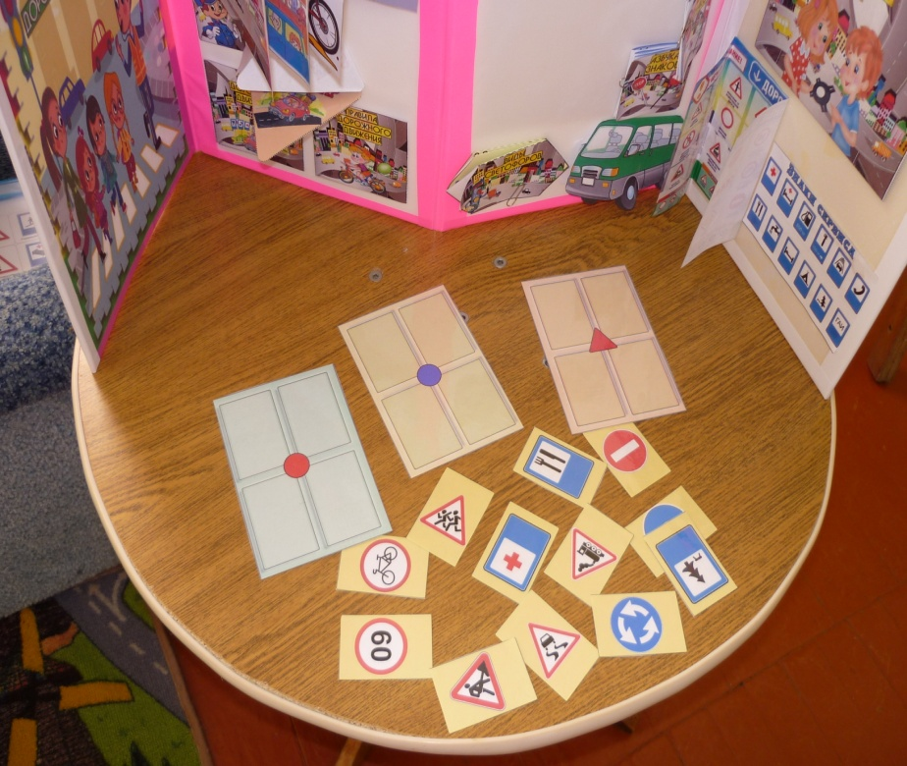
3. Лото «Знаки». Представляет собой 4 карточки, которые закрывают фишки с дорожными знаками.
ЦЕЛЬ: Закрепление правил дорожного движения. Развитие сообразительности, зрительного внимания.

Slide 10
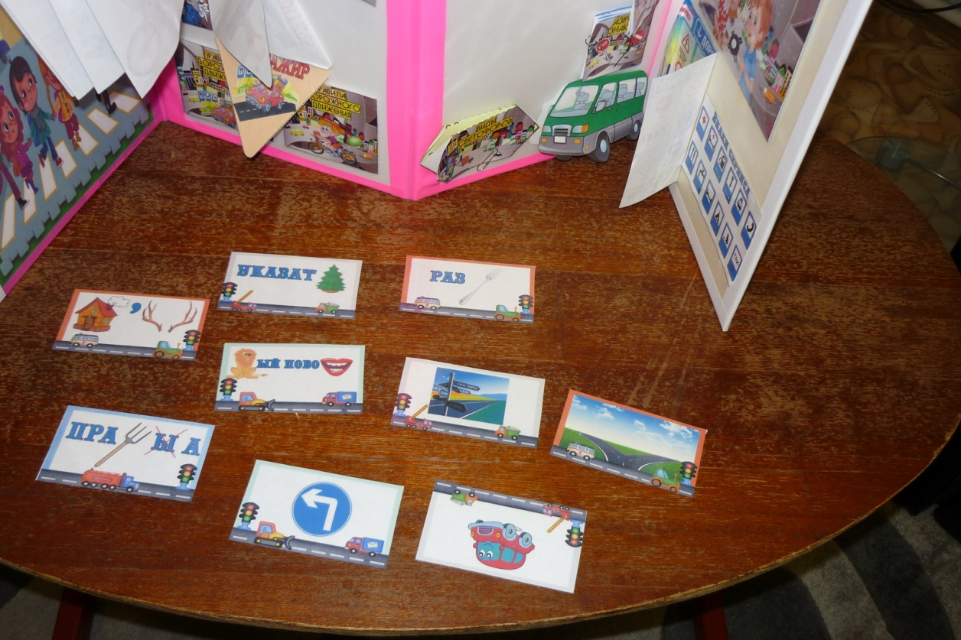
4. Ребусы. Данный раздел представляют вращающиеся веерные полоски, на которые наклеены ребусы по ПДД.
ЦЕЛЬ: Активизировать мыслительную и познавательную деятельность.

Slide 11
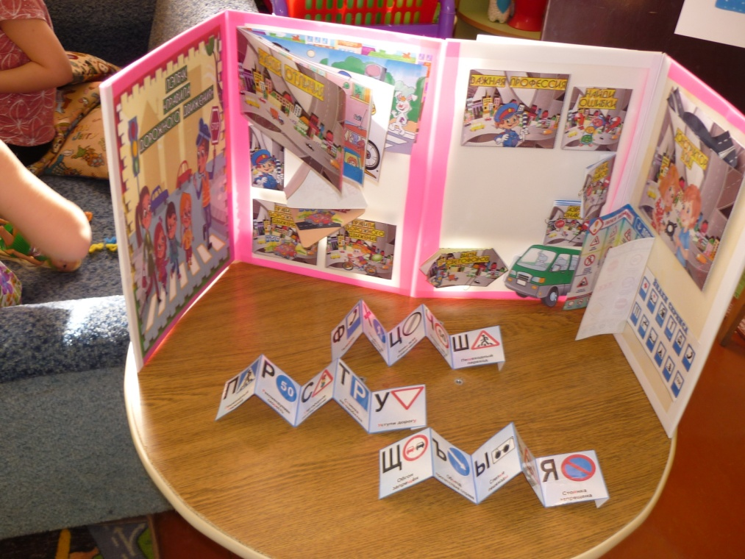
5. Игра «Разложи знаки по группам». Этот раздел представляет конверт с карточками, на которых изображены дорожные знаки.
ЦЕЛЬ: Развитие памяти, объяснительной речи. Развитие словаря, грамматически
правильной связной речи.

Slide 12
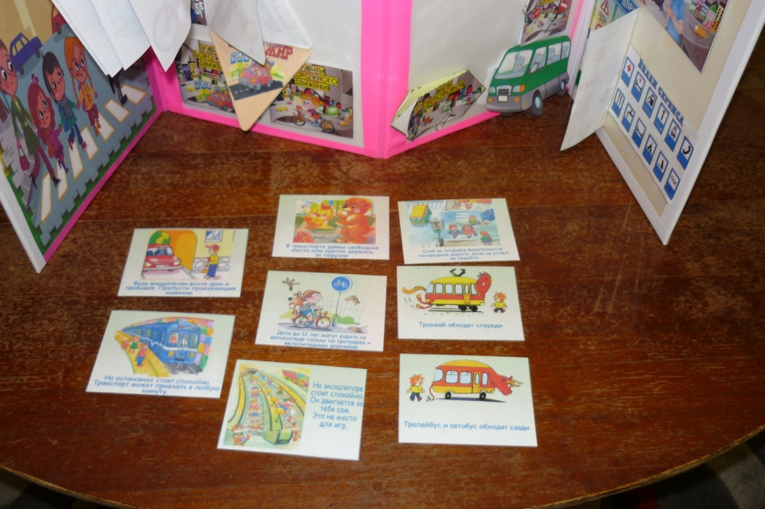
6. Советы светофора. Это карточки с вариантами правил дорожного движения с иллюстрациями.
ЦЕЛЬ: Уточнить и закрепить правила
перехода через проезжую часть дороги.

Slide 13
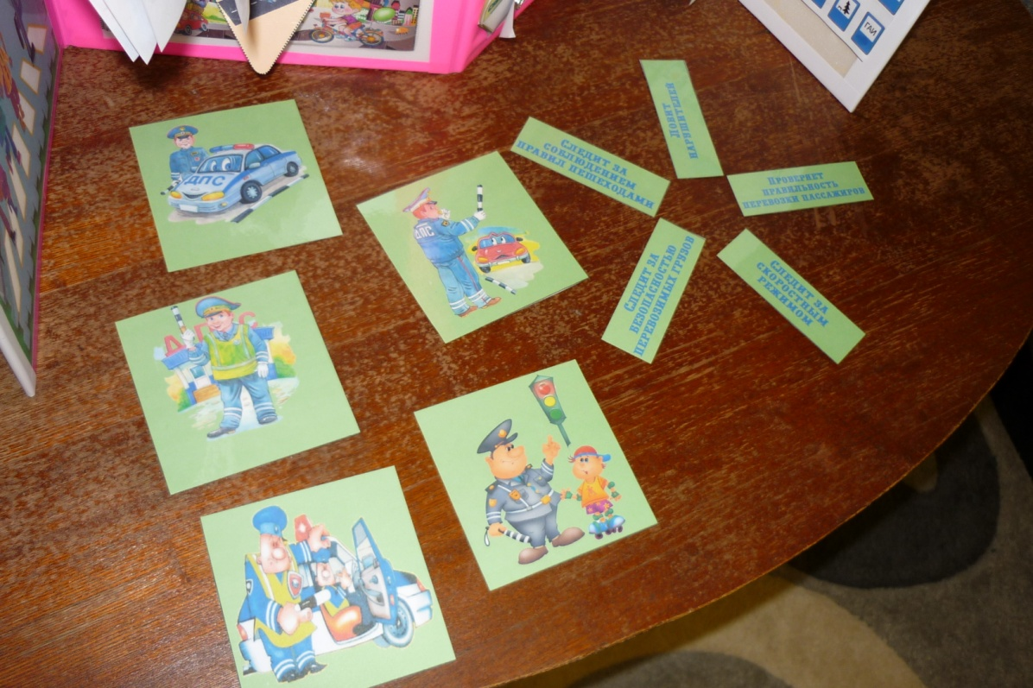
7. Знайкины вопросы. Раздел представлен в виде карточек с соответсивиями.
ЦЕЛЬ: Закрепить представления детей о работе полицейских. Активизировать процессы мышления, сообразительность, находчивость.

Slide 14
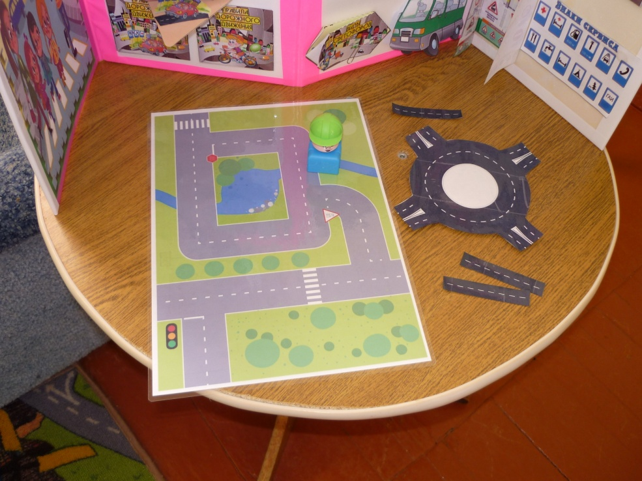
8. Игра «Театр». Это раздел представляет собой знаки, персонажи, машины и макет дороги, вырезанные по контуру.
ЦЕЛЬ: Закрепить представление о правилах перехода проезжей части улицы. Развивать внимание, зрительное восприятие, связную речь.

Slide 15
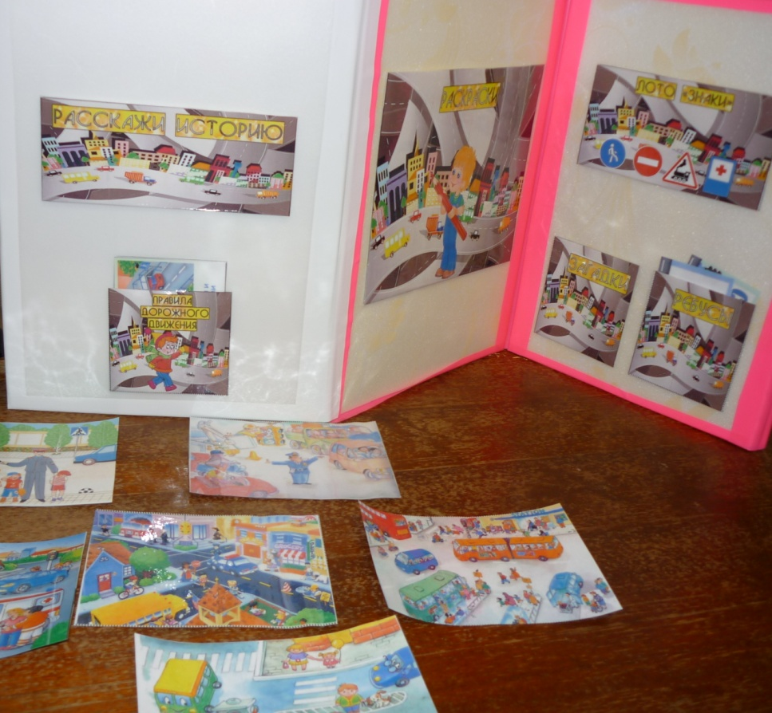
9. Игра «Расскажи историю и найди ошибку». Данный раздел представлен в виде конверта с сюжетными картинками.
ЦЕЛЬ: Уточнить и закрепить правила дорожного движения.

Slide 16
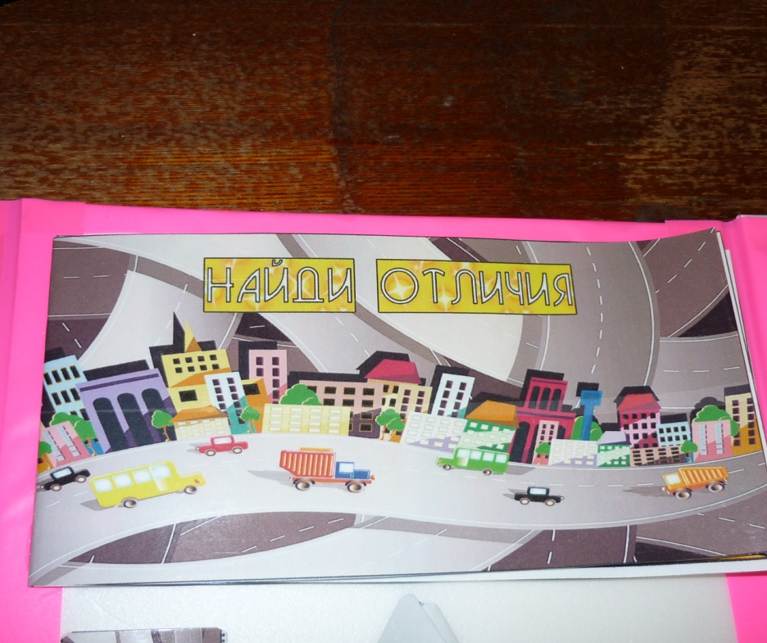
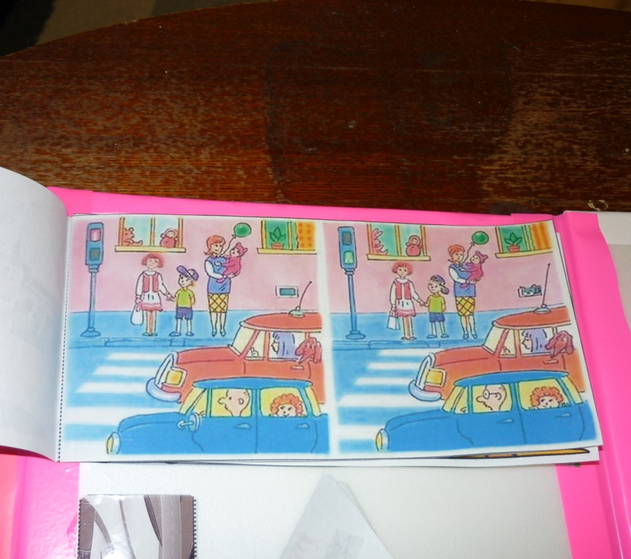
10. Игра «Найди отличия». Игра представляет собой карточки с сюжетом на двух картинках.
ЦЕЛЬ: Развитие внимания, усидчивости и объяснительной речи.

Slide 17
Спасибо за внимание!

